Slide 1

Lietuvių kalbos klubas
Kalba Kartu

Slide 2
Susipažinimas
Introductions
Знакомства
Mokykis per pokalbius
Practice by chatting
Учимся в общении
Užbaigimas
Wrap-up
Завершение
60 min
A
15 min
10 min
B
60 min
Vedamos pratybos, namų darbai ir egzaminų praktika
Guided exercises, homework and exam practice
Упражнения с помощью, домашние задания и подготовка к экзаменам

Slide 3
Kas mes esame?
Who are we?
Кто мы?
Mano vardas yra…
My name is…
Меня зовут…
Aš esu iš…
I am from…
Я из…
Aš kalbu … lygiu.
I speak up to … level.
Я говорю на уровне ….
Koks jūsų vardas?
What is your name?
Как вас зовут?
Iš kur jūs esate?
Where are you from?
Откуда вы?
Ar kalbate lietuviškai?
Do you speak Lithuanian?
Вы говорите по-литовски?
Malonu su jumis susipažinti!
Nice to meet you!
Приятно познакомиться!

Slide 4
Kodėl mes mokomės
lietuvių kalbos?
Why are we learning Lithuanian?
Зачем мы учим литовский язык?
Kiek laiko gyvenate Lietuvoje?
How long have you lived in Lithuania?
Как долго вы живете в Литве?
Ar jums patinka lietuviškas maistas?
Do you like Lithuanian food?
Вам нравится литовская кухня?
Ar daug keliaujate po Lietuvą?
Have you travelled around Lithuania?
Вы много путешествуете по Литве?
Aš noriu gyventi Lietuvoje.
I want to live in Lithuania.
Я хочу жить в Литве.
Aš turiu lietuvių draugų.
I have Lithuanian friends.
У меня есть литовские друзья.
Aš ieškau darbo Lietuvoje.
I am looking for a job in Lithuania.
Я ищу работу в Литве.

Slide 5
Koks tavo mėgstamiausias maistas?
What is your favourite food?
Что ты больше всего любишь есть?

Slide 6
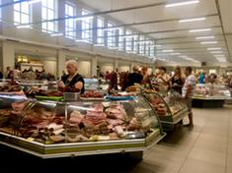
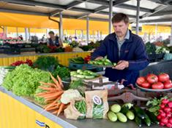
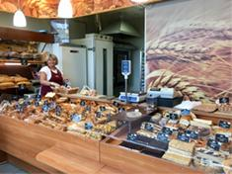
Ar jums patinka apsipirkti turguje?
Do you like shopping at the market?
Вам нравится закупаться на рынке?
Kiek tai kainuoja?
How much does it cost?
Сколько это стоит?
Pagaminta Lietuvoje!
Made in Lithuania!
Сделано в Литве!
Kas geriau: Kalvarijų turgus ar Halės Turgus?
Which is better: Kalvarijų Market or Halės Market?
Что лучше: Калварийский рынок или рынок Хале?
Mėsa 🥩🥓🍖
Meat
Мясо
Daržovės ir vaisiai 🥬🥕🍎
Vegetables and fruits
Овощи и фрукты
Duona ir pyragai 🍞🥖🥧
Bread and cakes/pies
Хлеб и выпечка

Slide 7
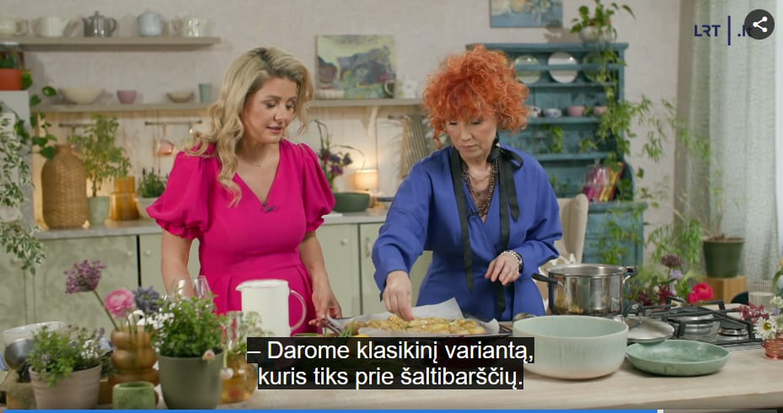
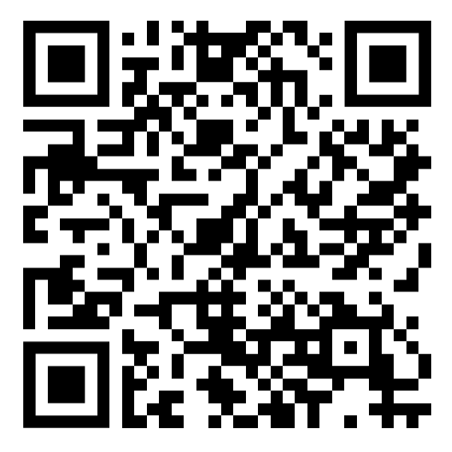

Ar moki gerai gaminti?
Do you know how to cook well?
Ты умеешь хорошо готовить?
Ar žiūri kokias nors kulinarines laidas?
Do you watch any cooking shows?
Ты смотришь какие-нибудь кулинарные шоу?
Kas tavo šeimoje geriausiai gamina?
Who in your family cooks the best?
Кто в твоей семье лучше всех готовит?
“Virtuvėje su Beata” yra labai žinoma laida Lietuvoje
“In the Kitchen with Beata” is a very famous show in Lithuania.
«В кухне с Беатой» — очень известная передача в Литве.

Slide 8






Ką reiškia šių vietų pavadinimai?
What is the meaning of these places’ names?
Что означают названия этих мест?
Baltas Ūsas
White Mustache
Белые усы
Būsi Trečias
You will be third
Будешь третьим
Druska Miltai Vanduo
Salt Flour Water
Соль Мука Вода
Ponas Mėsainis
Mister Burger
Господин Бургер
Karštos Galvos
Hot Heads
Горячие головы
Šnekutis
A chatty person
Болтун

Slide 9
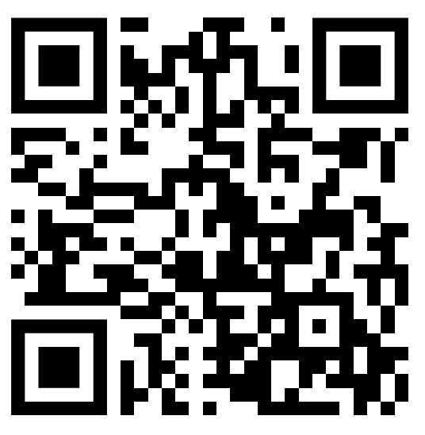
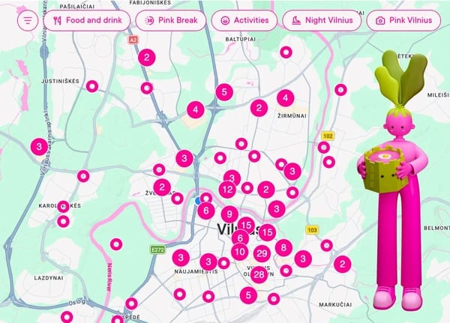
Ar bandei šaltibarščius?
Have you tried “cold borscht”?
Вы пробовали литовский холодный борщ?
Kokius kitus spalvingus patiekalus galite sugalvoti?
What other colourful foods can you think of?
Какие ещё цветные блюда вы можете придумать?
🔴Raudona
🟠Oranžinė
🟡Geltona
🟢Žalia
🔵Mėlyna
🟣Violetinė
Žiūrėkite žemėlapį
Look at the map
Посмотрите на карту

Slide 10
Ar išmokai naujų žodžių?
Did you learn new words?
Вы выучили новые слова?
Ar žinai, ką norėsi daryti kitą kartą?
Do you know what you want to do next time?
Знаете ли, что вы хотите сделать в следующий раз?
Ar tai buvo jūsų pirmas kartas bibliotekoje?
Was it your first time in the library?
Это был ваш первый раз в библиотеке?
Ar sutikai žmonių, su kuriais nori kalbėti lietuviškai dar kartą?
Did you meet people you’d like to talk in Lithuanian with again?
Встречались ли тебе люди, с которыми хочется снова поговорить по-литовски?

Slide 11
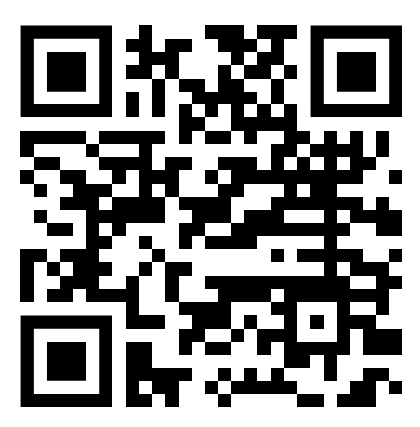
Dabar eisime į netoliese esantį barą
Now we are going to a bar nearby
Теперь мы идём в бар неподалеку
Lietuvių kalbos klubas
Kalba Kartu
Susirink savo daiktus, o jei nori prisijungti prie mūsų, susitikime lauke
Gather your belongings and let’s gather outside if you want to join us
Соберите свои вещи, и если вы хотите присоединиться к нам, давайте соберемся снаружи
Kalba Kartu Facebook

